Slide 1
BÀI 4 GIỚI THIỆU PHẦN MỀM LÀM VIDEO
CHỦ ĐỀ E
ỨNG DỤNG TIN HỌC
PHẦN MỀM CHỈNH SỬA ẢNH VÀ LÀM VIDEO

Slide 2
MỤC TIÊU
Một số thành phần chính trong màn hình làm việc của Animiz Animation Maker 2.5.6
Tạo được một số video từ ảnh và video có sẵn
Các bước làm video được hỗ trợ bởi phần mềm

Slide 3
KHỞI ĐỘNG

Slide 5
BÀI 4 GIỚI THIỆU
PHẦN MỀM LÀM VIDEO

Slide 6
VIDEO PHỤC VỤ HỌC TẬP, GIẢI TRÍ
Các bước thực hiện
Bước 1: Gợi ý cho ý tưởng, chủ đề và kịch bản video
Bước 2: Chuẩn bị tư liệu cho video
Bước 3: Tạo dự án (project), đưa tư liệu đã chuẩn bị vào
Bước 4: Chỉnh sửa video
Bước 5: Lưu trữ và xuất bản video
Notes:
Bước 1: Gợi ý cho ý tưởng, chủ đề và kịch bản video
Bước 2: Chuẩn bị tư liệu cho video. Bao gồm các đối tượng: video, âm thanh, hình ảnh được đưa vào video
Bước 3: Tạo dự án (project), đưa tư liệu đã chuẩn bị vào dự án
Bước 4: Chỉnh sửa video: Cắt ghép những đoạn video, hình ảnh, âm thanh cho phù hợp với ý tưởng đã xây dựng ở bước , thêm hiệu ứng, tiêu đề, phụ đề, lời thuyết minh ..
Bước 5: Lưu trữ và xuất bản video ra các định dạng có thể xem trên Internet, hay phần mềm xem video thông dụng

Slide 7
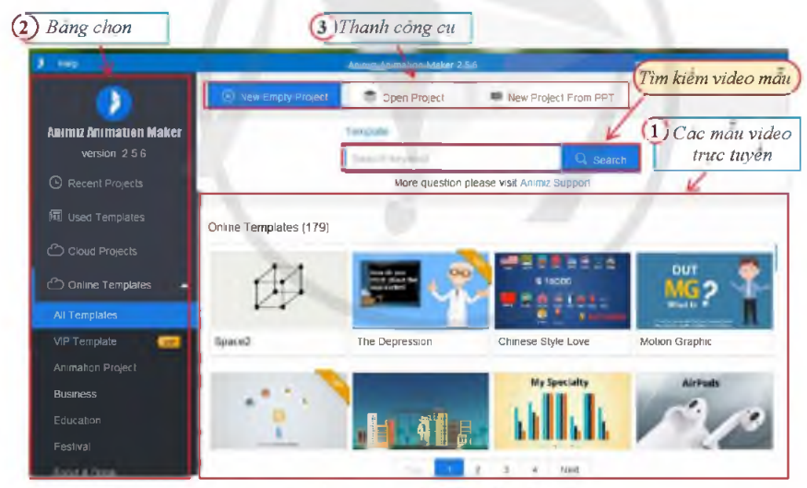
Khám phá phần mềm Animiz Animation Maker
a. Giao diện bắt đầu
1. Các mẫu video trực tuyến
2. Bảng chọn
3. Thanh công cụ

Slide 8
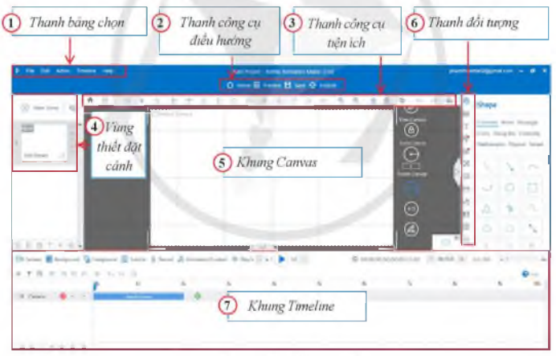
Khám phá phần mềm Animiz Animation Maker
b. Giao diện chỉnh sửa video
1. Thanh bảng chọn
2. Thanh công cụ điều hướng
3. Thanh công cụ tiện ích
4. Vùng thiết đặt cảnh
5. Khung Canvas
6. Thanh đối tượng
7. Khung Timeline

Slide 9
Thực hành tạo video
Bước 1: Gợi ý cho ý tưởng chủ đề video
Chủ đề: Giới thiệu cách tạo logo bằng phần mềm Gimp
Kịch bản: Hình ảnh các bước tạo logo trên phần mềm Gimp thời lượng 30 giây

Slide 10
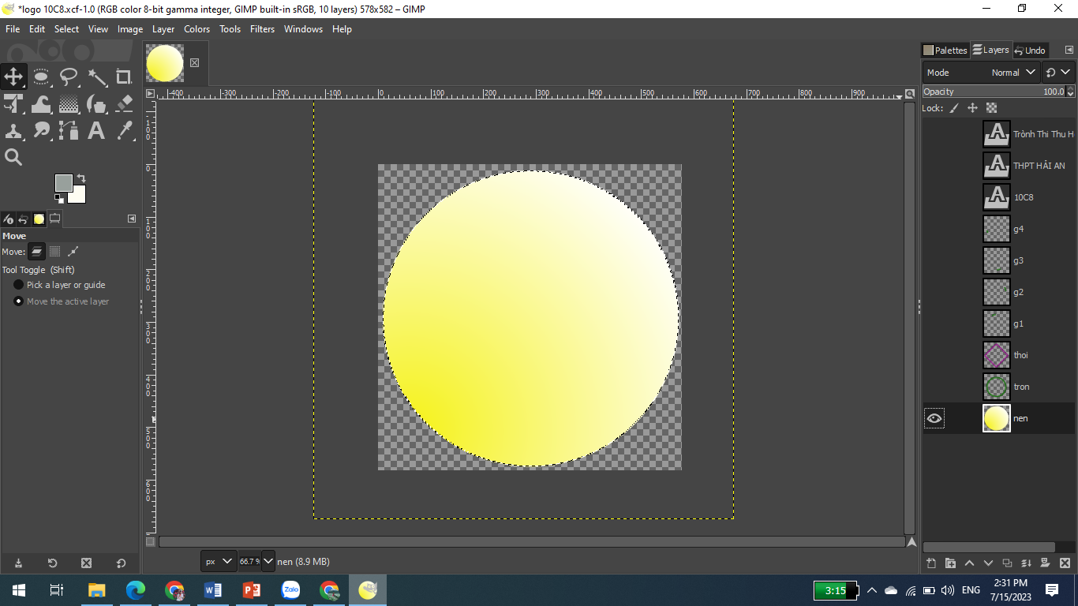
Thực hành tạo video
Bước 2: chuẩn bị tư liệu cho video
Chụp ảnh màn hình các bước tạo logo: Mở Gimp, sử dụng công cụ vẽ logo; thực hiện vẽ logo; xuất bản hình ảnh.
Tệp tin nhạc nền (tải từ internet hoặc có sẵn trên máy)

Slide 11
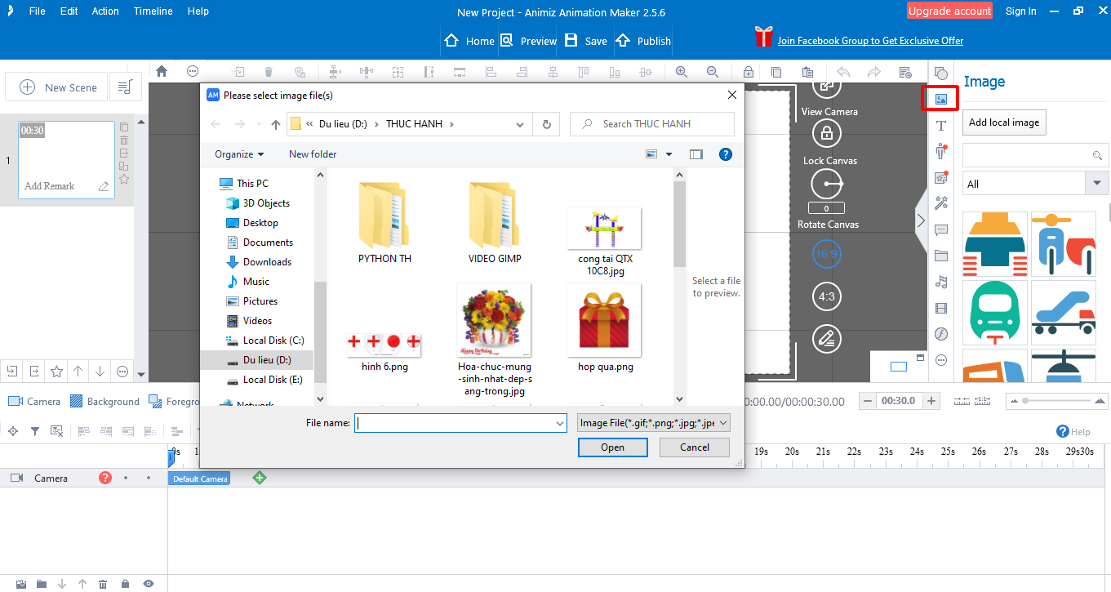
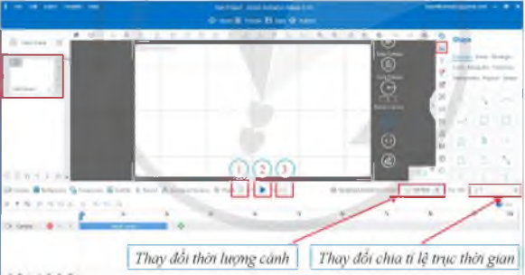
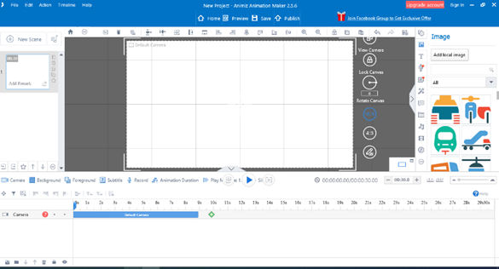
Thực hành tạo video
Bước 3: Tạo dự án mới, đưa dữ liệu vào
Khởi động Animiz→ New Empty Project: Tạo dự án mới.
Đặt thời gian ở Timeline 30 giây
Chọn Image → Add local image → Tìm đường dẫn đến hình ảnh vừa chuẩn bị ở bước 2 → Open

Slide 12
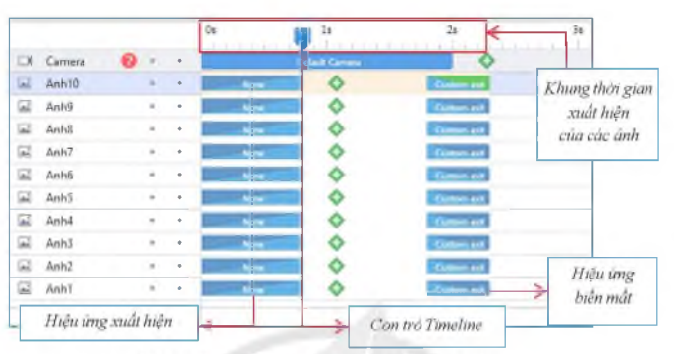
Thực hành tạo video
Bước 4: Chỉnh sửa video
Thực hiện đặt thứ tự xuất hiện ảnh trên khung timeline theo từng bước tạo logo và thời gian xuất hiện hình ảnh phù hợp
Đưa âm thanh vào: Chọn Sound → Add sound → Tìm đường dẫn đến tệp âm thanh → Open

Slide 13
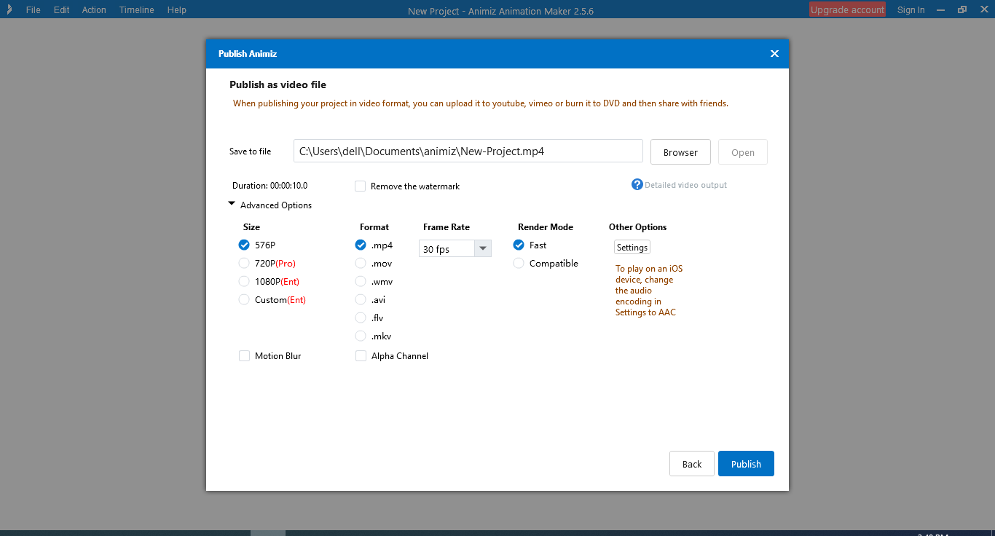
Thực hành tạo video
Bước 5: Xem video và xuất bản dự án
Xem video đang biên tập: Kích nút Play hoặc Preview
Xuất bản video: Nhấn Publish: Chọn video → Tiếp → Chọn ổ đĩa, thư mục chứa video → chọn định dang xuất bản.
Ví dụ: *.mp4 → Publish

Slide 14
LUYỆN TẬP

Slide 15
BÀI TẬP TRẮC NGHIỆM
Câu 1. Các bước làm video được hỗ trợ bởi phần mềm gồm có mấy bước
3 bước.
2 bước.
4 bước.
5 bước

Slide 16
BÀI TẬP TRẮC NGHIỆM
Câu 2: Khi mở phần mềm có giao diện bắt đầu em muốn mở một dự án mới em cần chọn:
New Empty Project
Open Project
New Project From PPT
New video

Slide 17
BÀI TẬP TRẮC NGHIỆM
Câu 3. Giao diện chỉnh sửa video muốn đưa hình ảnh vào để tạo video em chọn nút nào?
Image
Sound
Text
Video

Slide 18
BÀI TẬP TRẮC NGHIỆM
Câu 4: Phần mềm Animiz không hỗ trợ được những định dạng hình ảnh nào?
.jpg
.png
.xcf
.jpeg

Slide 19
BÀI TẬP TRẮC NGHIỆM
Câu 5. Phần mềm Animiz xuất bản video ra những định dạng nào?
.mp4
.mov
.avi
.cả 3 đáp án trên

Slide 20
VẬN DỤNG

Slide 21
1. Em hãy tạo video giới thiệu lễ hội quê hương em
Yêu cầu HS thực hành vận dụng kiến thức đã học tạo video theo các bước:
Bước 1: Gợi ý cho ý tưởng, chủ đề và kịch bản video
Bước 2: Chuẩn bị tư liệu cho video. Bao gồm các đối tượng: video, âm thanh, hình ảnh về lễ hội
Bước 3: Tạo dự án (project), đưa tư liệu đã chuẩn bị vào dự án
Bước 4: Chỉnh sửa video: Cắt ghép những đoạn video, hình ảnh, âm thanh cho phù hợp với ý tưởng đã xây dựng ở bước, thêm hiệu ứng, tiêu đề, phụ đề, lời thuyết minh ..
Bước 5: Lưu trữ và xuất bản video ra định dạng .mp4

Slide 22
THANK YOU!

